Slide 1

T
CUAI 논문 구현 스터디 MM
2025.10.28
발표자 : 오석준

Slide 2
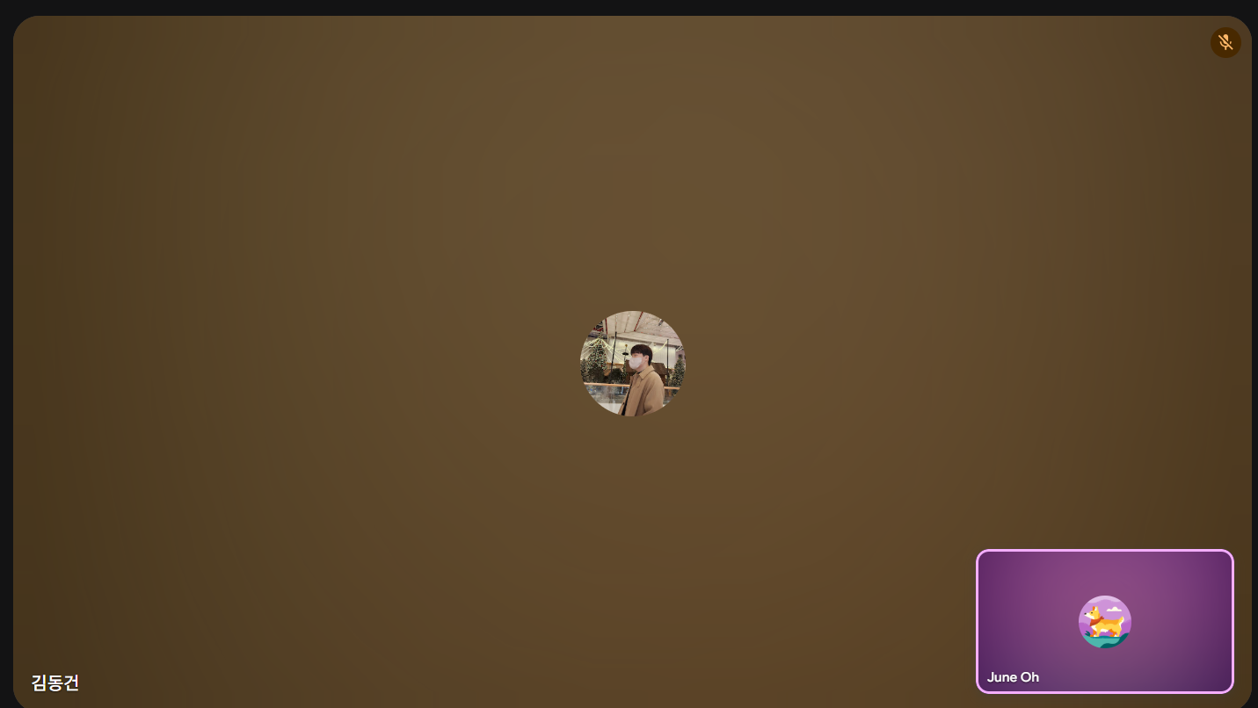
활동 방법

Slide 3
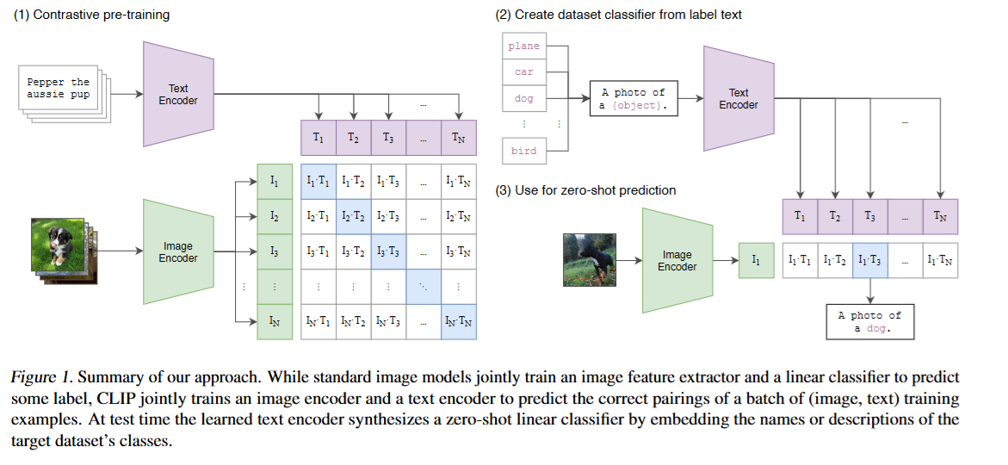
CLIP = Text Encoder + Image Encoder 대조학습을 통해 이미지와 텍스트의 연결

Slide 4
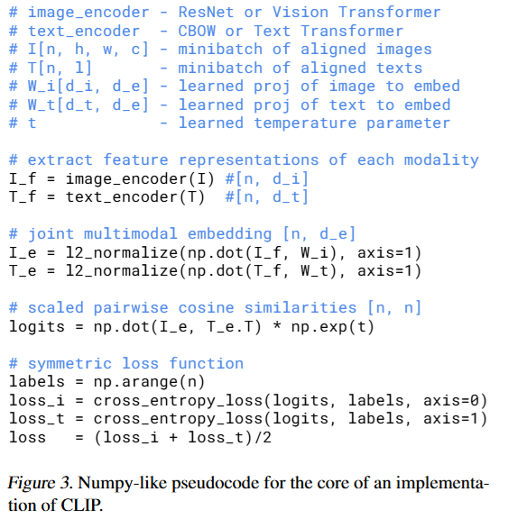
Image Encoder
Text Encoder
Image Embedding
Text Embedding
Cosine Similarity
유사도
Logits: 둘이 얼마나 유사한지 나타내는 정도
=
Loss_i : cross entropy loss of image
Loss_t : cross entropy loss of text
Loss
+

Slide 5
